Slide 1
LA CONGIUNTURA DELL’INDUSTRIA DEL VENETO ORIENTALE
Consuntivo secondo trimestre 2026
Previsioni secondo semestre 2026
Luglio 2026

Slide 2
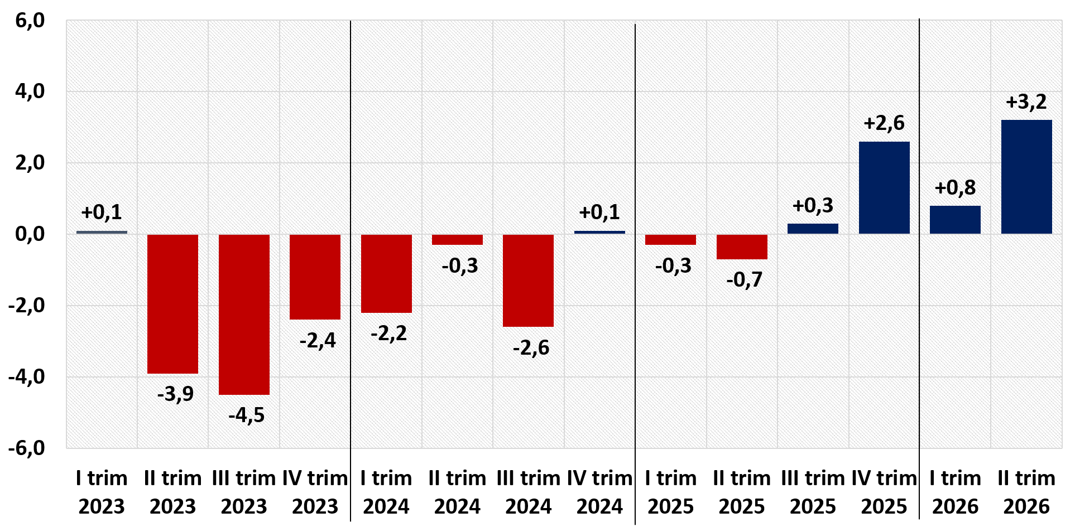
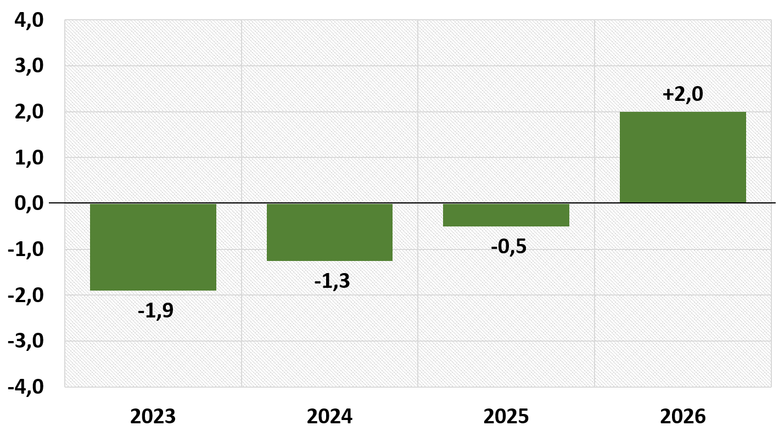
Consuntivo secondo trimestre 2026
LA PRODUZIONE INDUSTRIALE
(variazione tendenziale – serie storica)
PER TRIMESTRE
MEDIA PRIMI SEI MESI ANNI 2023-2026
Fonte: La Congiuntura dell’Industria del Veneto Orientale - Confindustria Veneto Est, Luglio 2026; n. casi: 763

Slide 3
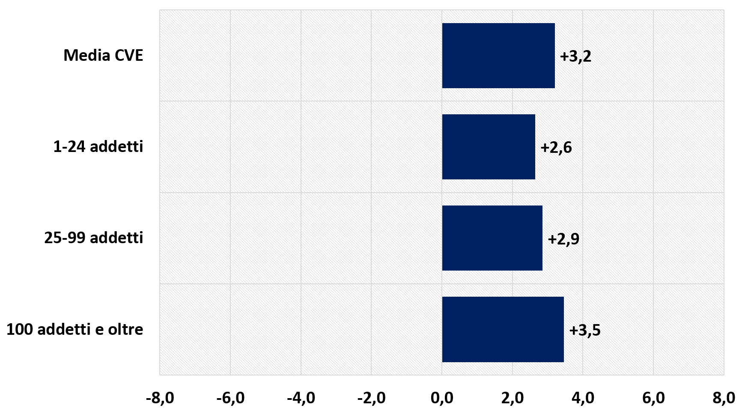
Consuntivo secondo trimestre 2026
LA PRODUZIONE INDUSTRIALE
(variazione tendenziale in base alla classe di addetti)
In base alla classe di addetti
Fonte: La Congiuntura dell’Industria del Veneto Orientale - Confindustria Veneto Est, Luglio 2026; n. casi: 763

Slide 4
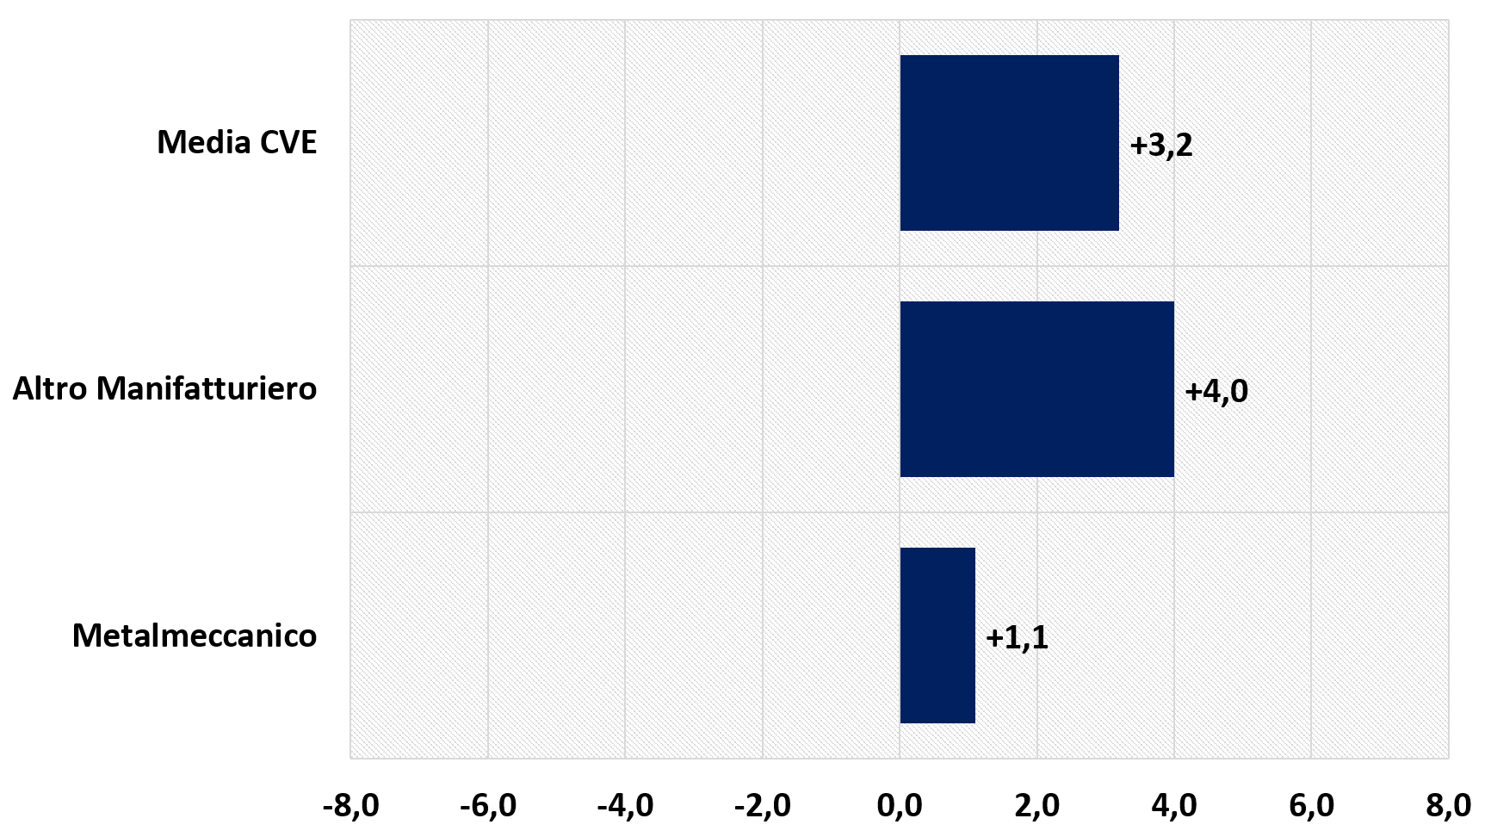
Consuntivo secondo trimestre 2026
LA PRODUZIONE INDUSTRIALE
(variazione tendenziale in base al settore)
In base al settore
Fonte: La Congiuntura dell’Industria del Veneto Orientale - Confindustria Veneto Est, Luglio 2026; n. casi: 763

Slide 5
Consuntivo secondo trimestre 2026
FATTURATO, ORDINI, OCCUPAZIONE
(variazione tendenziale – serie storica)
 | 2023 |  |  |  | 2024 |  |  |  | 2025 |  |  |  | 2026
 | I | II | III | IV | I | II | III | IV | I | II | III | IV | I | II
Fatturato Italia | +8,2 | +1,7 | -6,5 | -7,4 | -3,0 | -2,4 | -1,4 | +1,7 | +0,1 | +2,3 | +1,6 | +2,7 | +1,1 | +4,8
Fatturato ESTERO TOTALE | +3,3 | -1,4 | -3,9 | +1,9 | -4,8 | +1,4 | -2,3 | -5,0 | +1,1 | -0,4 | +0,8 | -0,6 | +0,2 | +5,0
Fatturato UE | +3,2 | -3,1 | -2,1 | +2,5 | -6,0 | -2,0 | -2,6 | -5,1 | +3,4 | -2,2 | +1,7 | -0,1 | +1,0 | +5,1
Fatturato EXTRA-UE | +3,5 | +1,4 | -7,0 | +0,8 | -2,6 | +7,6 | -1,7 | -4,7 | -2,3 | -0,1 | -0,5 | -1,5 | -1,2 | +5,0
Ordini | -4,5 | -11,0 | -7,6 | -4,8 | -5,4 | -2,9 | -2,9 | -0,9 | -0,1 | +0,5 | +0,3 | +1,5 | +2,4 | +0,7
Occupazione | +1,7 | +0,9 | +0,1 | +0,8 | +1,0 | +0,2 | +1,5 | 0,0 | +0,5 | +0,5 | +0,9 | -0,4 | -0,1 | +0,1
Fonte: La Congiuntura dell’Industria del Veneto Orientale - Confindustria Veneto Est, Luglio 2026; n. casi: 763

Slide 6
Consuntivo secondo trimestre 2026
FATTURATO, ORDINI, OCCUPAZIONE
(variazione tendenziale – in base alla classe di addetti)
 | 1-24 addetti | 25-99 addetti | 100 addetti e oltre | Media CVE
Fatturato Italia | +6,5 | +5,5 | +3,6 | +4,8
Fatturato ESTERO TOTALE | +2,4 | +1,0 | +6,1 | +5,0
Fatturato UE | +2,8 | +0,9 | +6,1 | +5,1
Fatturato EXTRA-UE | +1,9 | +1,3 | +6,0 | +5,0
Ordini | +3,7 | -2,1 | +1,9 | +0,7
Occupazione | +0,5 | +0,2 | +0,1 | +0,1
Fonte: La Congiuntura dell’Industria del Veneto Orientale - Confindustria Veneto Est, Luglio 2026; n. casi: 763

Slide 7
Consuntivo secondo trimestre 2026
INDICATORI FINANZIARI
(percentuale aziende – serie storica)
 | 2023 |  |  |  | 2024 |  |  |  | 2025 |  |  |  | 2026
 | I | II | III | IV | I | II | III | IV | I | II | III | IV | I | II
Pagamenti in ritardo | 17,8 | 19,2 | 22,3 | 18,5 | 18,3 | 17,6 | 17,2 | 21,8 | 18,4 | 17,5 | 18,2 | 19,4 | 18,8 | 17,0
Liquidità aziendale tesa | 11,4 | 11,5 | 15,6 | 14,4 | 15,0 | 15,0 | 16,0 | 15,8 | 14,8 | 15,0 | 13,5 | 16,2 | 14,6 | 13,1
Costo denaro in aumento | 57,9 | 59,6 | 57,9 | 49,3 | 37,1 | 25,5 | 12,8 | 13,4 | 9,9 | 9,7 | 9,3 | 8,1 | 13,6 | 21,0
Prezzi materie prime in aumento | 55,1 | 41,2 | 36,3 | 29,6 | 29,5 | 30,3 | 29,0 | 33,5 | 36,3 | 32,1 | 29,7 | 32,3 | 64,0 | 65,0
Prezzi prodotti finiti in aumento | 55,0 | 41,4 | 36,7 | 30,9 | 24,3 | 24,5 | 22,5 | 24,6 | 28,2 | 29,1 | 27,2 | 24,0 | 45,1 | 48,3
Fonte: La Congiuntura dell’Industria del Veneto Orientale - Confindustria Veneto Est, Luglio 2026; n. casi: 763

Slide 8
PREVISIONI
SECONDO SEMESTRE 2026

Slide 9
Previsioni secondo semestre 2026
(valori percentuali)
 | CONTRAZIONE | STABILE | CRESCITA | Totale
Ordini Italia | 26,5 | 58,7 | 14,8 | 100,0
Ordini estero | 21,7 | 58,1 | 20,1 | 100,0
Occupazione | 8,1 | 70,5 | 21,4 | 100,0
Investimenti | 24,0 | 59,6 | 16,5 | 100,0
Produzione manifatturiero | 14,2 | 67,6 | 18,2 | 100,0
Fatturato servizi | 17,4 | 55,7 | 27,0 | 100,0
Fonte: La Congiuntura dell’Industria del Veneto Orientale - Confindustria Veneto Est, Luglio 2026; n. casi: 763

Slide 10
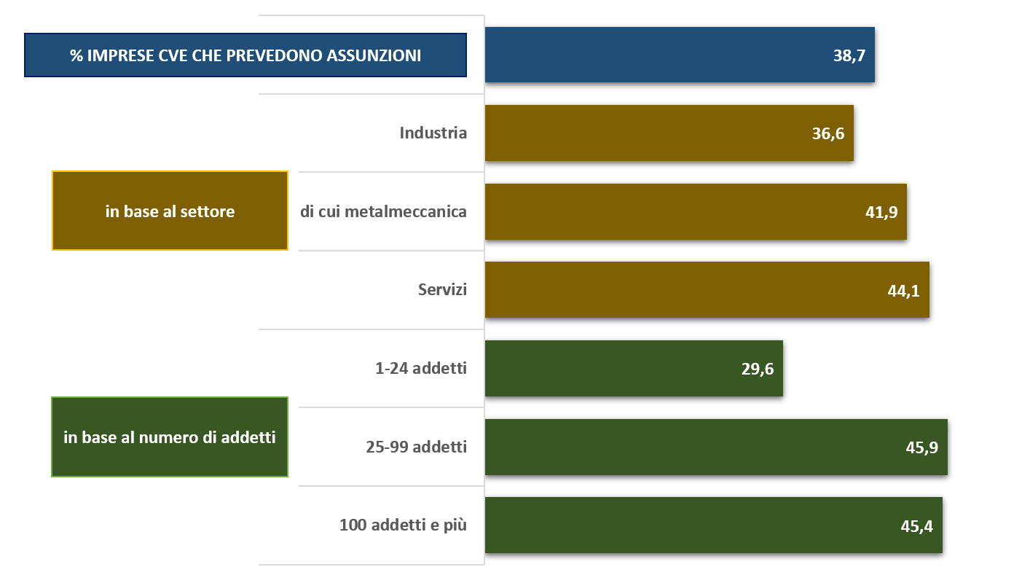
Previsioni assunzioni secondo semestre 2026
(valori percentuali delle aziende che dichiarano l’intenzione di assumere in base ai settori considerati)
Fonte: La Congiuntura dell’Industria del Veneto Orientale - Confindustria Veneto Est, Luglio 2026; n. casi: 763

Slide 11
Nota informativa
Universo di riferimento | Aziende associate a Confindustria Veneto Est delle province di Padova, Rovigo, Treviso, Venezia
Periodo di rilevazione | luglio 2026
Numero interviste | 763 (di cui: 537 settore manifatturiero e 226 servizi) per un’occupazione complessiva pari a 50.102 addetti
Coordinamento e analisi | Fondazione Nord Est
Raccolta dei dati | Questlab Srl
Supervisione del progetto | Ufficio Studi Confindustria Veneto Est

